Slide 1

前端职能课堂分享
讲师:丁强

Slide 2

Chrome渲染分析之 Timeline工具的使用
这个工具真的很强大，Timeline工具栏提供了对于在装载你的Web应用的过程中，时间花费情况的概览，这些应用包括处理DOM事件, 页面布局渲染或者向屏幕绘制元素。Timeline可以通过事件，框架，和实时内存用量3个方面的数据来监测网页，通过这些数据，我们可以方便的找出页面中存在问题的地方。

Slide 3
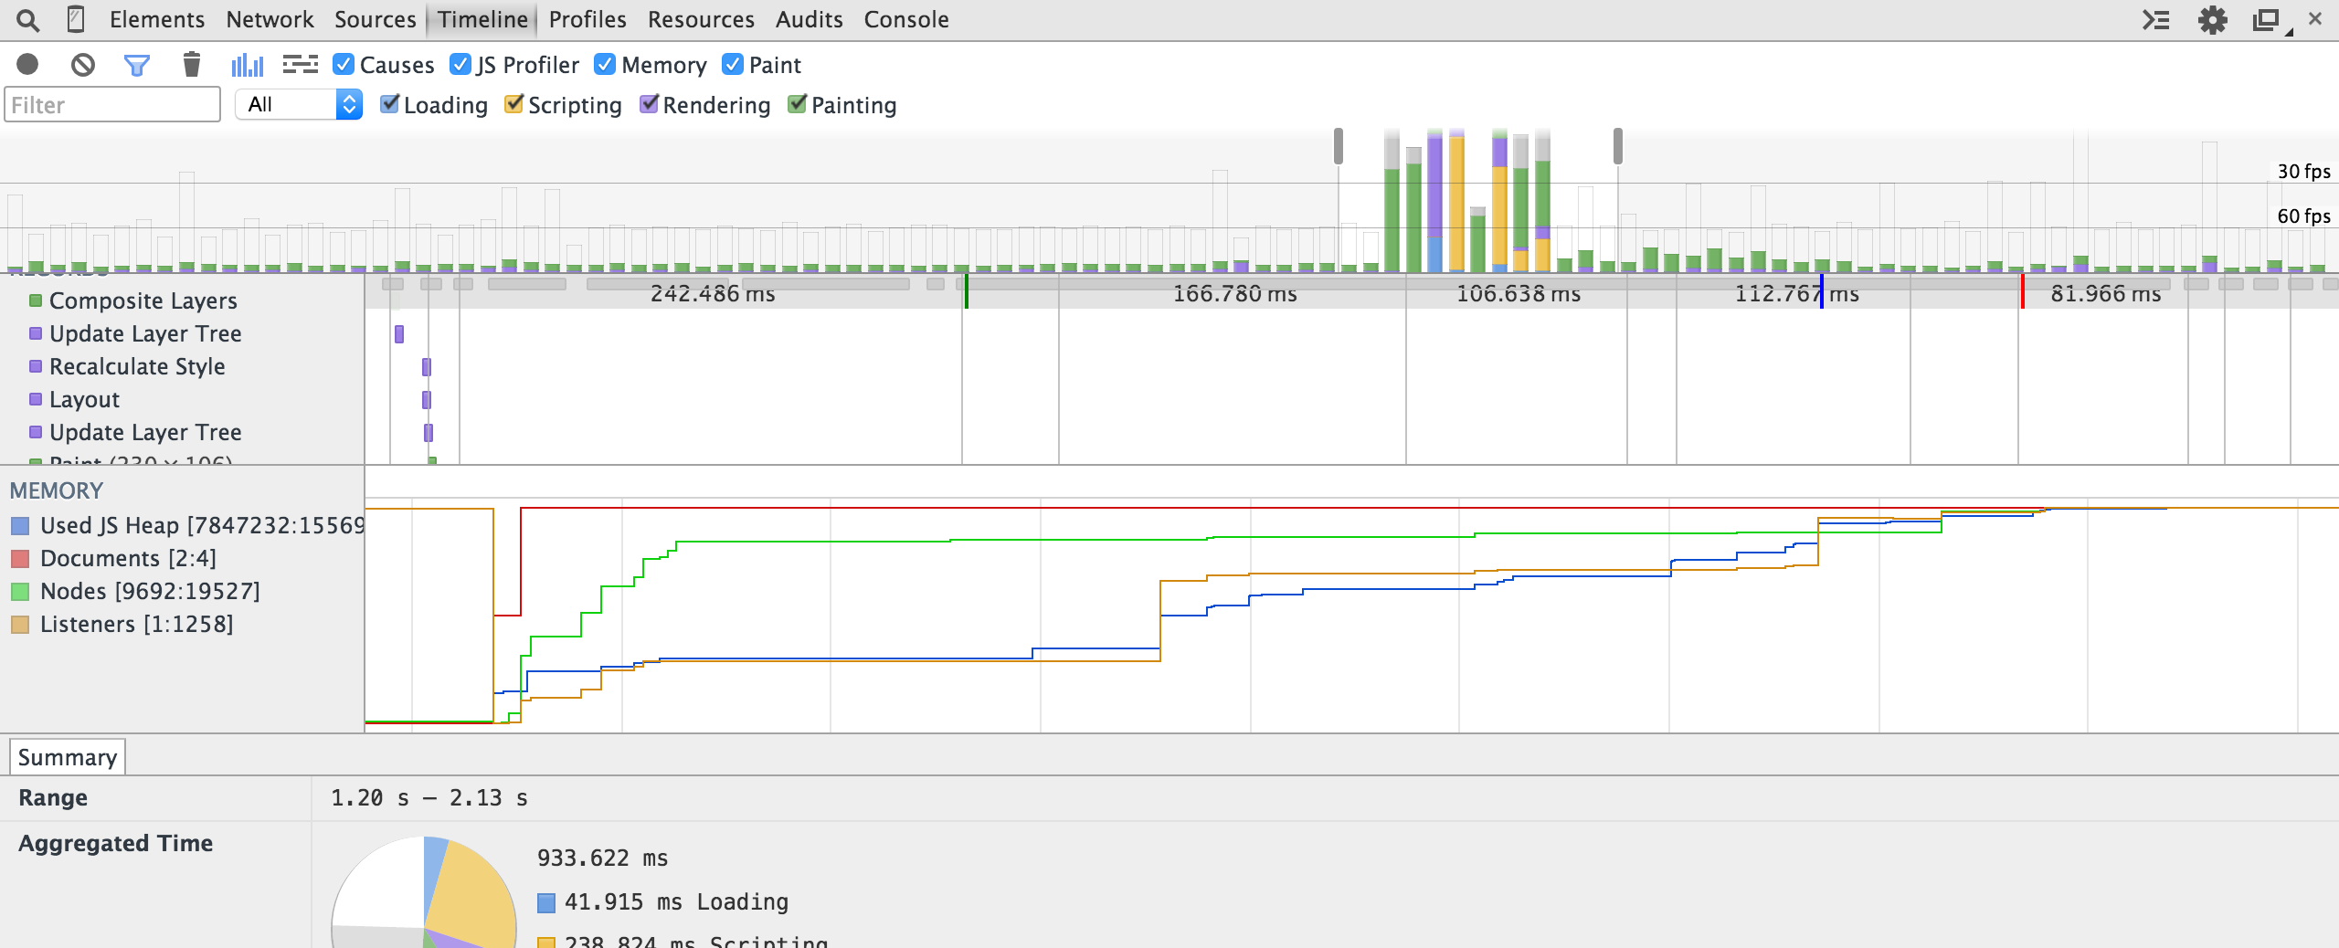
Timeline面板
打开chrome开发者工具，切换到Timeline选项卡，界面如下：

Slide 4
从上图可以看出Timeline功能很多，非常复杂。下面我们就来一步一步探索如何使用它。

Slide 5
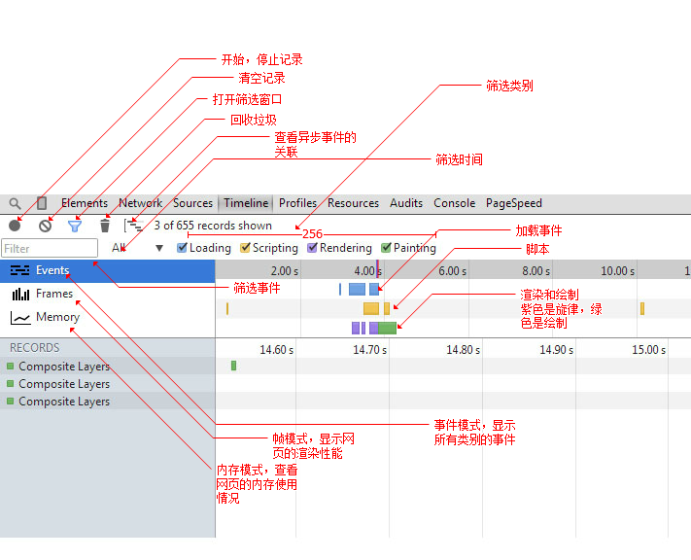
强烈建议在浏览器隐身模式下使用这个工具，并且禁用一切无关的插件，因为这些插件会影响测试的结果。

Slide 6
蓝色：加载； 黄色：脚本； 紫色：渲染； 绿色：绘制

Slide 7


